Slide 1





CHÀO MỪNG CÁC EM
ĐẾN VỚI BÀI HỌC NGÀY HÔM NAY!

Slide 2








KHỞI ĐỘNG
Cả lớp cùng nhau hát múa

Slide 3







BÀI 86: PHÉP TRỪ (CÓ NHỚ) TRONG PHẠM VI 1000

Slide 4









NỘI DUNG BÀI HỌC
1
Cách thực hiện phép trừ (có nhớ)
2
Luyện tập
3
Củng cố kiến thức

Slide 5


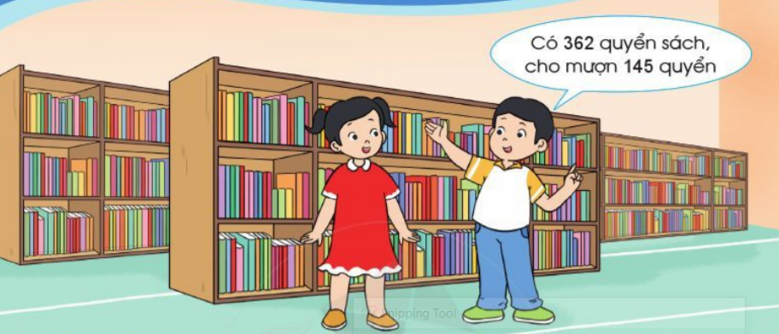




1. Cách thực hiện phép trừ (có nhớ)
Quan sát tranh nêu tình huống và cách giải quyết tình huống?
Số quyển sách còn lại:
Tình huống: Trong một thư viện có 362 quyển sách. Người ta đã cho mượn 145 quyển. Hỏi thư viện đó còn lại bao nhiêu quyển sách?
362 - 145 = ?

Slide 6




1. Cách thực hiện phép trừ (có nhớ)
Thảo luận cách đặt tính và tính phép tính:
362 – 145 = ?
Hướng dẫn cách tính
Ta tính theo cột dọc như sau:
3 6 2
1 4 5
3 6 2
1 4 5
7
3 6 2
1 4 5
1 7
3 6 2
1 4 5
2 1 7
-
-
-
-
2 không trừ được 5 lấy 12 trừ 5 bằng 7, viết 7, nhớ 1
4 thêm 1 bằng 5, 6 trừ 5 bằng 1, viết 1
3 trừ 1 bằng 2, viết 2
Đặt tính
Vậy: 362 – 145 = 217

Slide 7



1. Cách thực hiện phép trừ (có nhớ)
Các bước thực hiện phép trừ có nhớ
Đặt tính
Thực hiện tính từ phải sang trái:
2 không trừ được 5 lấy 12 trừ 5 bằng 7, viết 7, nhớ 1
4 thêm 1 bằng 5, 6 trừ 5 bằng 1, viết 1
3 trừ 1 bằng 2, viết 2
362
145
217
-

Slide 8
LUYỆN TẬP
Bài 1. Tính
374
145
526
262
477
284
685
357
-
-
-
-
?
?
229
264
328
?
193
?

Slide 9



LUYỆN TẬP
Bài 2. Đặt tính rồi tính
364 – 156 439 – 357 785 – 157 831 - 740
831
740
439
357
785
157
-
364
156
-
-
-
91
82
628
208

Slide 10
LUYỆN TẬP
Bài 3. Tính (theo mẫu)
6 không trừ được 8 lấy 16 trừ 8 bằng 8, viết 8, nhớ 1
3 thêm 1 bằng 4, 5 trừ 4 bằng 1, viết 1
Hạ 7, viết 7
Mẫu:
756
38
718
-
Vậy 756 – 38 = 718

Slide 11

LUYỆN TẬP
Bài 3. Tính (theo mẫu)
453
47
567
19
850
27
408
23
-
-
-
-
?
?
?
?
0 không trừ được 7 lấy 10 trừ 7 bằng 3, viết 3, nhớ 1
2 thêm 1 bằng 3, 5 trừ 3 bằng 2, viết 2
Hạ 8, viết 8
7 không trừ được 9 lấy 17 trừ 9 bằng 8, viết 8, nhớ 1
1 thêm 1 bằng 2, 6 trừ 2 bằng 4, viết 4
Hạ 5, viết 5
3 không trừ được 7 lấy 13 trừ 7 bằng 6, viết 6, nhớ 1
4 thêm 1 bằng 5, 5 trừ 5 bằng 0, viết 0
Hạ 4, viết 4
8 trừ 3 bằng 5, viết 5
0 không trừ được 2, lấy 10 trừ 2 bằng 8, viết 8, nhớ 1
0 thêm 1 bằng 1, 4 trừ 1 bằng 3, viết 3
453
47
406
567
19
406
850
27
823
408
23
385
-
-
-
-
Vậy 567 – 19 = 548
Vậy 453 – 47 = 406
Vậy 408 – 23 = 385
Vậy 850 – 27 = 823

Slide 12


LUYỆN TẬP
Bài 4. Tính (theo mẫu)
3 không trừ được 7 lấy 13 trừ 7 bằng 6, viết 6 nhớ 1
4 trừ 1 bằng 3, viết 3
Hạ 1, viết 1
Mẫu:
143
7
136
-
Vậy 143 – 7 = 136

Slide 13

LUYỆN TẬP
Bài 4. Tính (theo mẫu)
323
6
615
9
467
8
613
5
-
-
-
-
?
?
?
?
3 không trừ được 6 lấy 13 trừ 6 bằng 7, viết 7 nhớ 1
2 trừ 1 bằng 1, viết 1
Hạ 3, viết 3
5 không trừ được 9 lấy 15 trừ 9 bằng 6, viết 6 nhớ 1
1 trừ 1 bằng 0, viết 0
Hạ 6, viết 6
7 không trừ được 8 lấy 17 trừ 8 bằng 9, viết 9 nhớ 1
6 trừ 1 bằng 5, viết 5
Hạ 4, viết 4
3 không trừ được 5 lấy 13 trừ 5 bằng 8, viết 8 nhớ 1
1 trừ 1 bằng 0, viết 0
Hạ 6, viết 6
323
6
615
9
467
8
613
5
-
-
-
-
?
317
459
?
?
?
606
608
Vậy 323 – 6 = 317
Vậy 615 – 9 = 606
Vậy 467 – 8 = 459
Vậy 613 – 5 = 608

Slide 14




LUYỆN TẬP
Bài 5. Đặt tính rồi tính
275 – 38 470 – 59 783 – 5 865 - 9
275
38
237
470
59
411
783
5
778
865
9
856
-
-
-
-

Slide 15


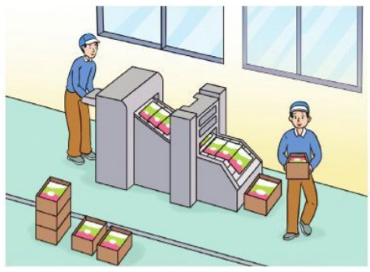


LUYỆN TẬP
Bài 6. Một máy in sách đã in được 785 cuốn sách, người ta đã chuyển đi 658 cuốn sách. Hỏi còn lại bao nhiêu cuốn sách?
Bài giải
Số cuốn sách còn lại là
785 - 658 = 127(cuốn sách)
Đáp số: 127 cuốn sách.

Slide 16



Slide 17

Tên phù thủy độc ác, nham hiểm đã bắt cóc hết sinh vật biển

Slide 18
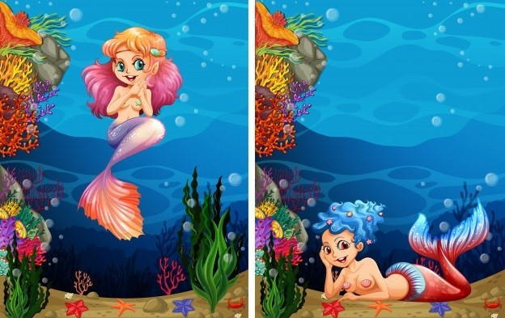
Em hãy giúp các nàng tiên cá giải cứu các sinh vật biển nhé!

Slide 19

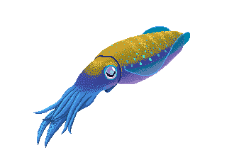





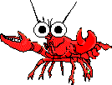
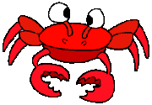
VỀ NHÀ THÔI

Slide 20

320 – 12 = ...?...
320 – 12 = 308

Slide 21

467 – 9 =
467 – 9 = 458

Slide 22

421
9
…..
-
421
9
412
-

Slide 23


  HƯỚNG DẪN VỀ NHÀ
  Ôn tập bài đã học
  Làm bài tập trong SBT
  Chuẩn bị bài mới

Slide 24
CẢM ƠN CÁC EM
ĐÃ LẮNG NGHE BÀI GIẢNG!

